Slide 1
Современные методы и приемы по духовно-нравственному и патриотическому воспитанию дошкольников
«Патриотизм, соединенный с интересом и любовью ко всем традициям – непременное условие нормального здорового ума и сердца. Ибо для человека естественно любить свою землю, свое село, город, свою страну и ее народ, а также своих соседей, другие народы и весь земной шар – нашу большую Родину» Д. С. Лихачев»

Slide 2
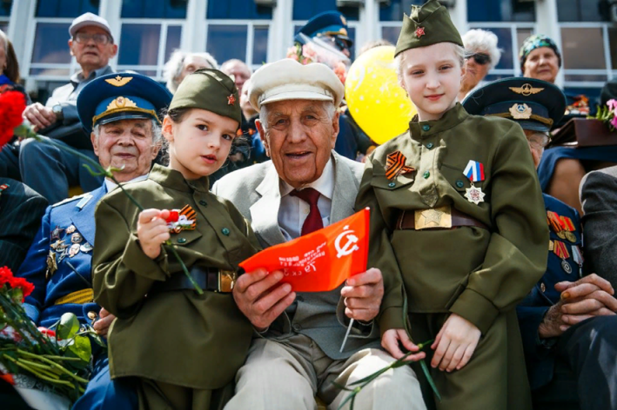
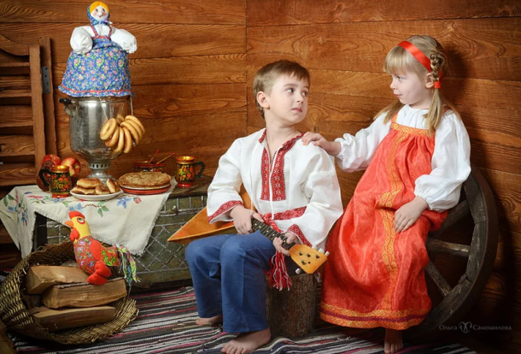
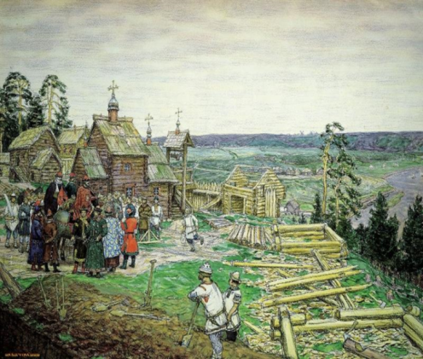
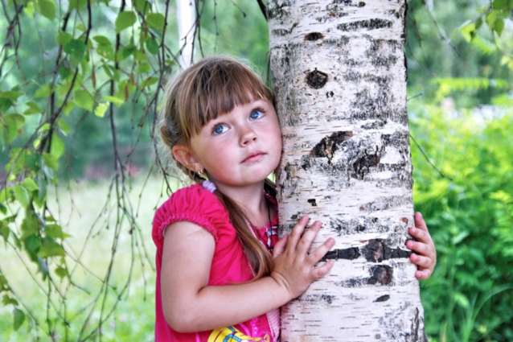
Чувство патриотизма многогранно по своему содержанию: это и любовь к родным местам, и гордость за свой народ, и ощущение неразрывности с окружающим, и желание сохранить, приумножить богатство своей страны. Быть патриотом - значит ощущать себя неотъемлемой частью Отечества.

Slide 3
Цель и задачи нравственно-патриотического воспитания Цель: Задачи:
1. Формирование гражданственно-патриотического отношения и чувства сопричастности:
- к семье, городу, стране;
- к природе родного края;
- к культурному наследию своего народа.
2.Воспитание чувства собственного достоинства у ребенка как представителя своего народа;
3. Воспитание толерантного отношения к представителям других национальностей;
4. Воспитание патриотизма и чувства гордости за свою страну, края.
Посеять и взрастить в детской душе семена любви к родной природе, к родному дому и семье, к истории и культуре страны, созданной трудами родных и близких людей, тех, кого зовут соотечественниками.

Slide 4
Современные образовательные технологии
1.Здоровьесберегающие технологии
2. Технология развивающего обучения (образовательная программа ДОУ).
3. Технология проектной деятельности
4. Технология исследовательской деятельности
5. Технология ТРИЗ
6. Личностно-ориентированная технология
7.Информационно-коммуникационные технологии (технология ИКТ)
8.Игровая технология (технология имитационного моделирования)
9. Технология интегрированного занятия

Slide 5
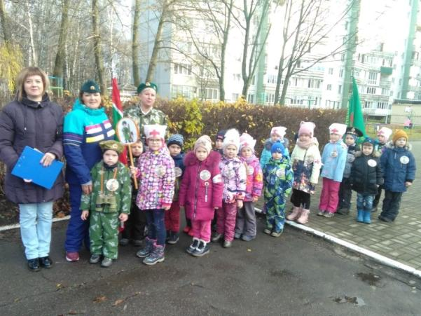
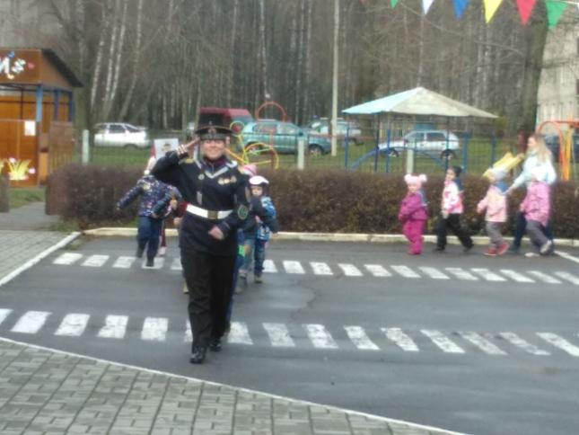
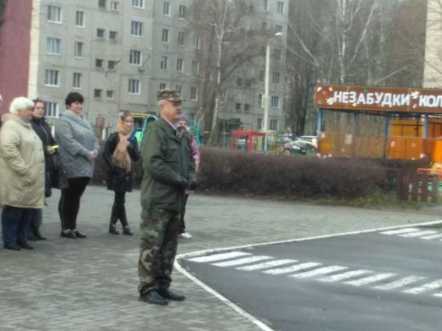
Современные образовательные технологии
Квест-игры одно из интересных средств, направленных на самовоспитание и саморазвитие ребенка как личности творческой, физически здоровой, с активной познавательной позицией.

Slide 6
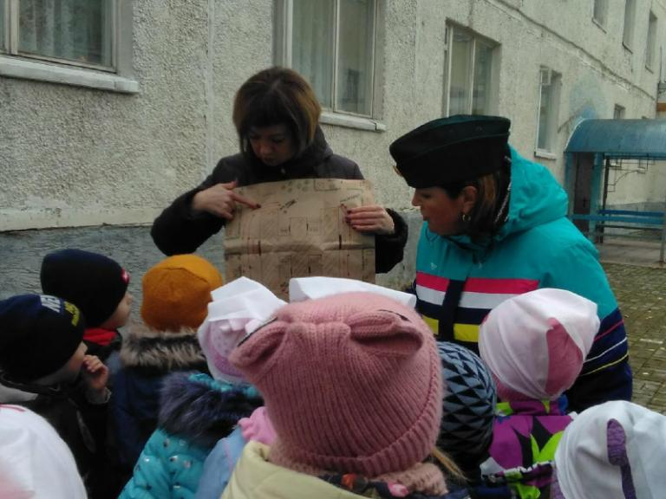
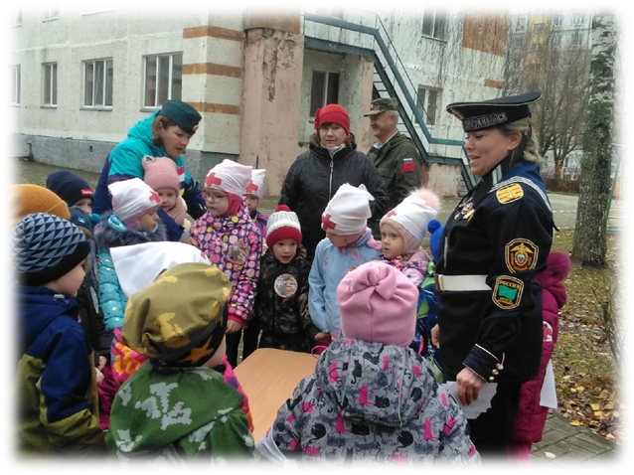
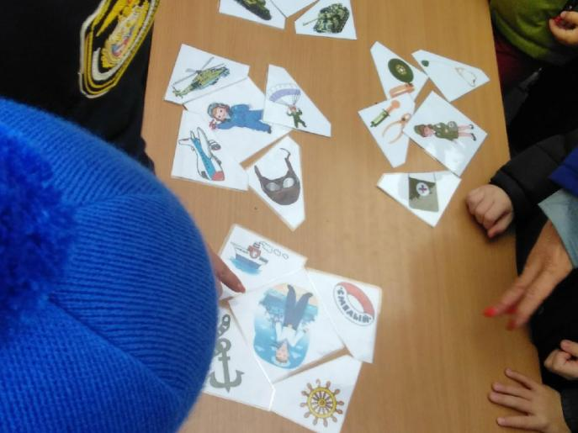
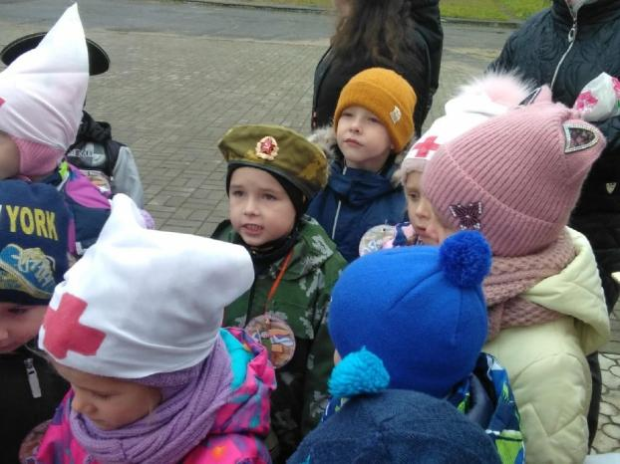

Slide 7
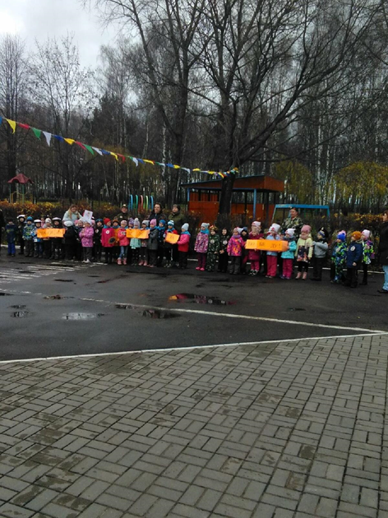
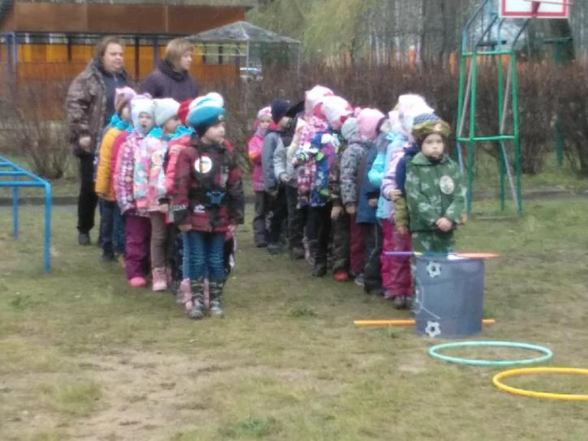

Slide 8
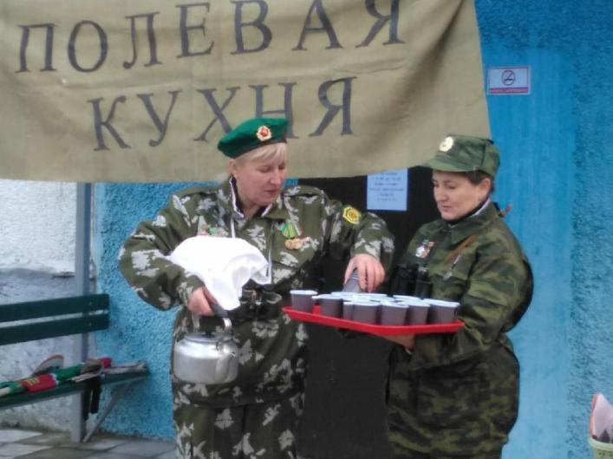
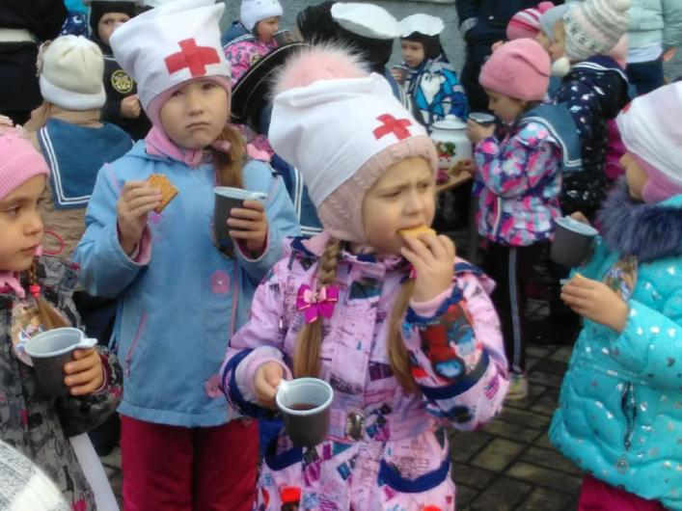
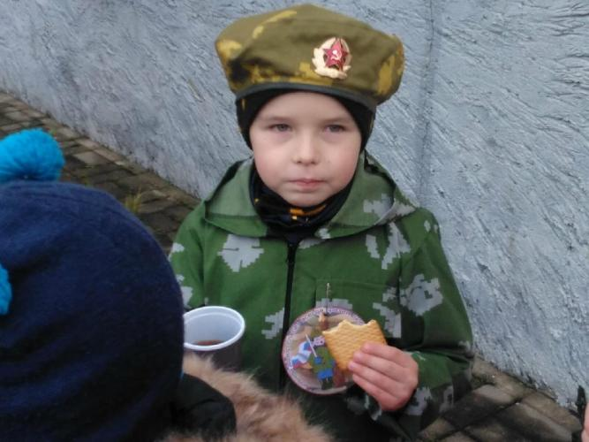
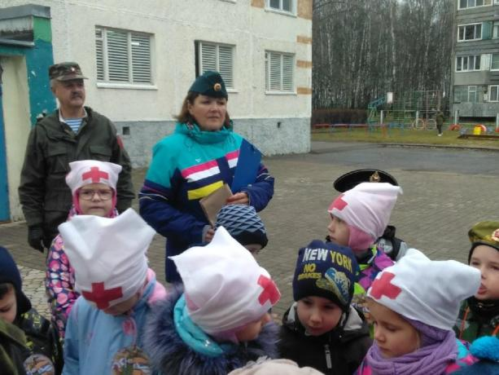

Slide 9
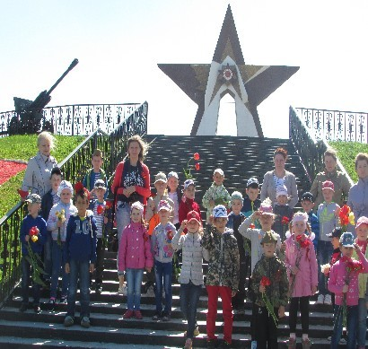
Современные образовательные технологии
Проект «Поклонимся великим тем годам!» посвященный 75-ой годовщине Победы над немецко - фашистскими захватчиками в ВОВ
Проектная деятельность обеспечивает развитие творческой инициативы и самостоятельности участников проекта; открывает возможности для формирования собственного жизненного опыта общения с окружающим миром; реализует принцип сотрудничества детей и взрослых.

Slide 10
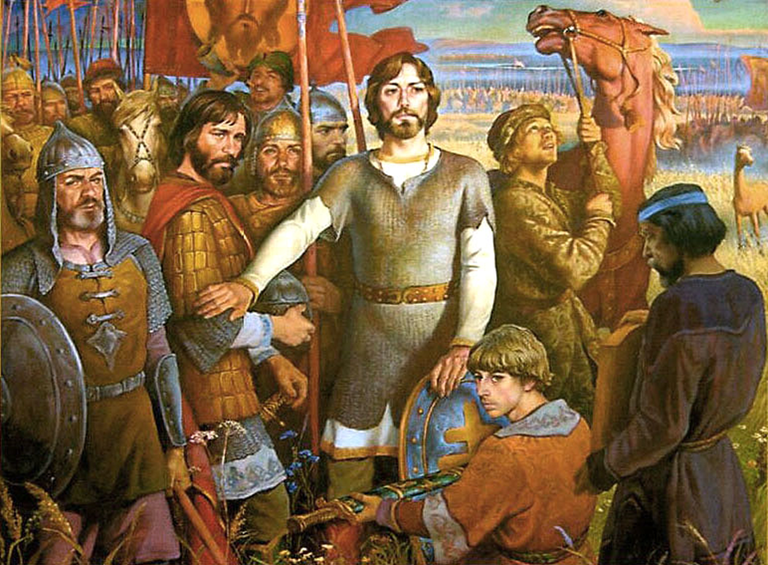
Люблю, глубоко понимаю Степей задумчивую грусть, Люблю всё то, что называют Одним широким словом «Русь» !
Проект «Защитник земли русской»

Slide 11
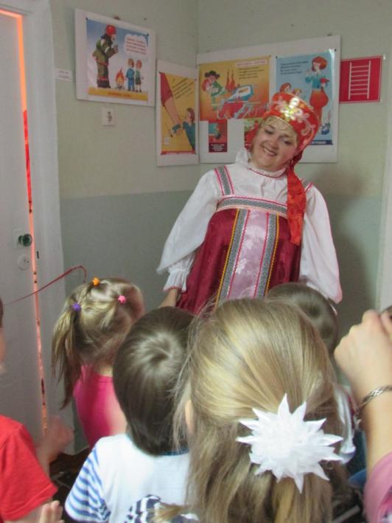
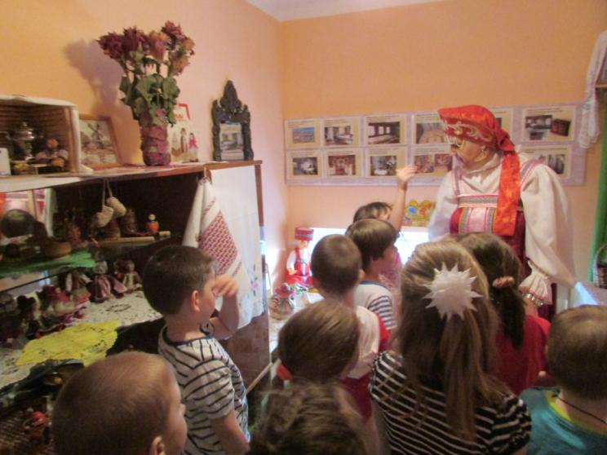
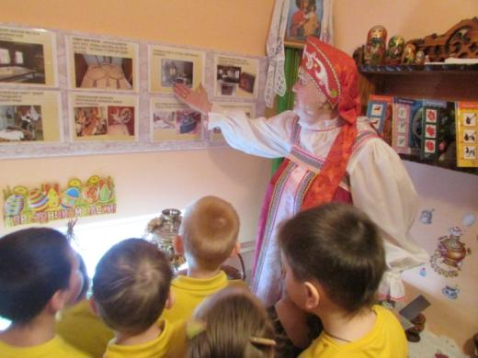
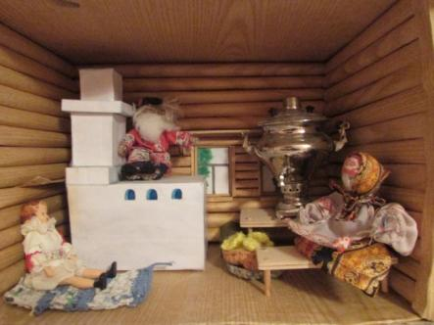
Современные образовательные технологии
Использование музейной педагогики в целях формирования нравственно-патриотических качеств у дошкольников является действенным и эффективным.
Мини-музей «Горница-Узорница»

Slide 12
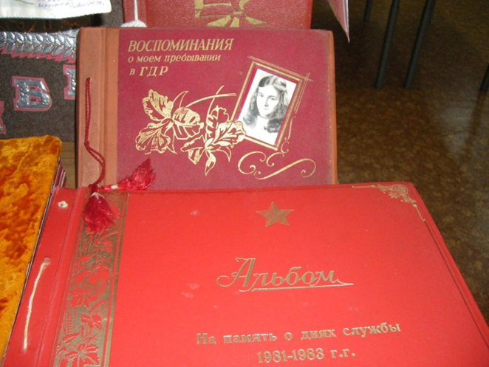
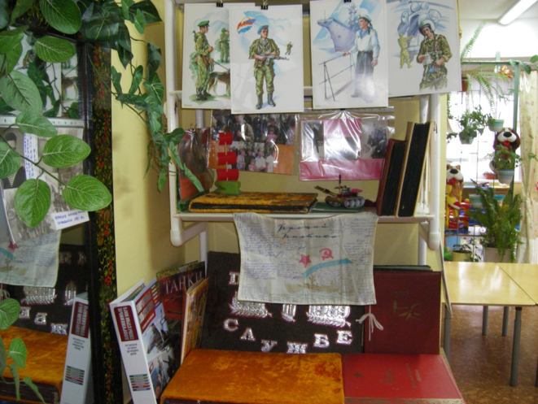
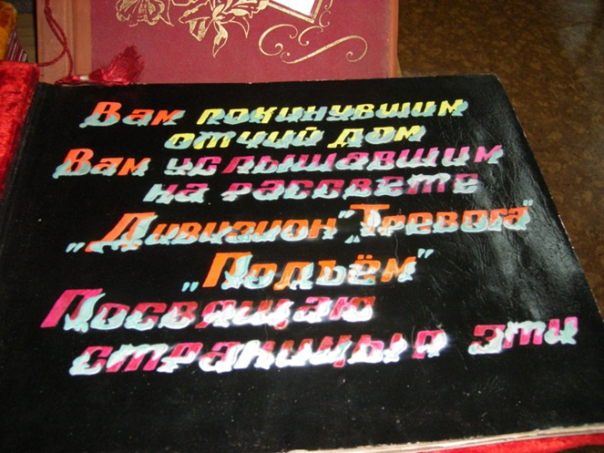
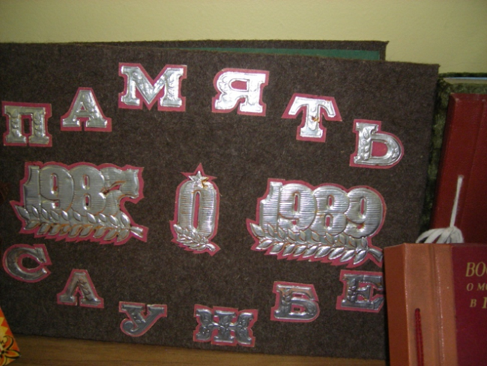
Тематические музейные уголки
«Есть такая профессия Родину защищать!»

Slide 13
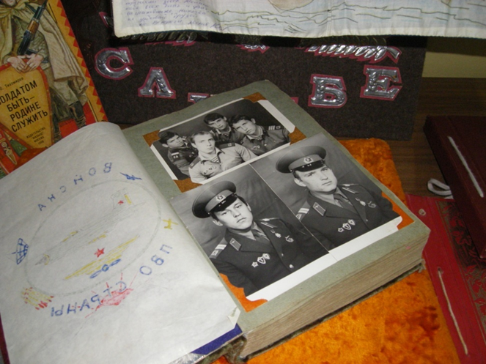
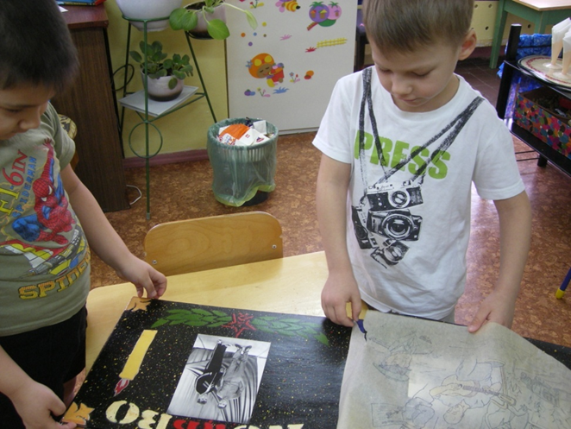
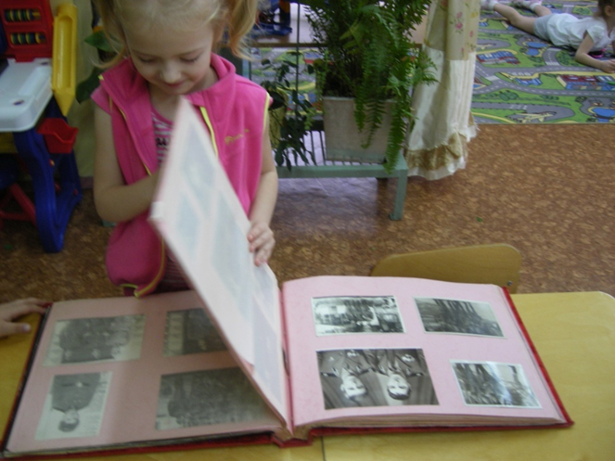
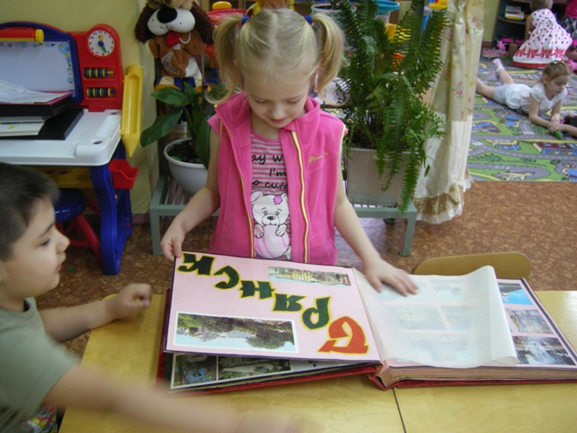

Slide 14
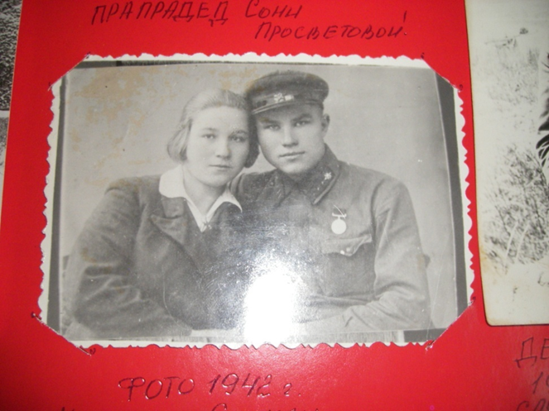
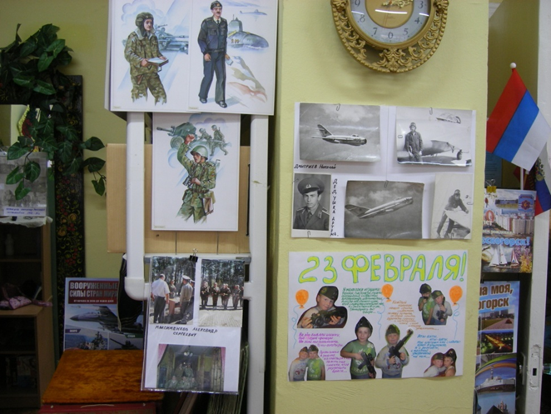
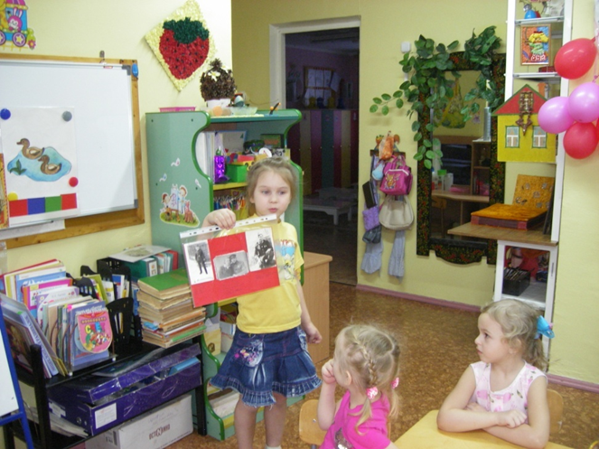
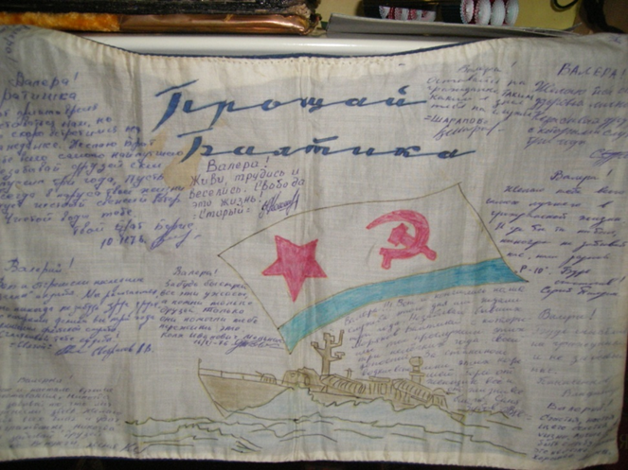
«Живые документы» истории семьи интереснее любой иллюстрированной книжки!

Slide 15
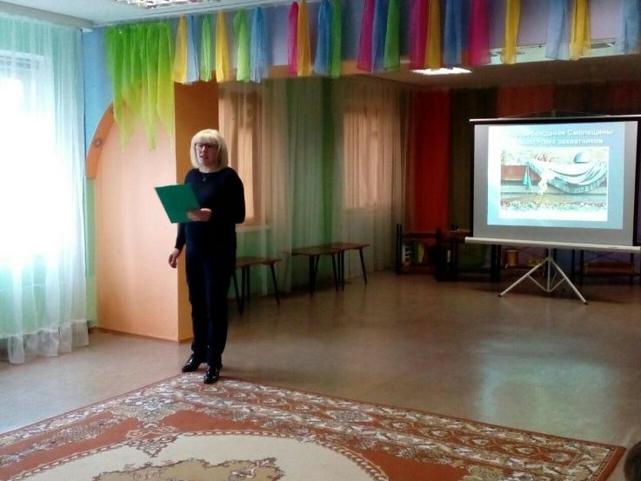
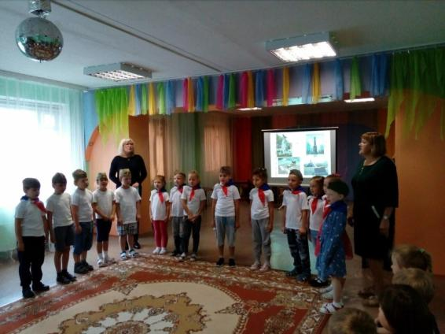
Современные образовательные технологии
Применение ИКТ в дошкольном образовании способствует повышению интереса к обучению, его эффективности и является тем новым способом передачи знаний, который соответствует качественно новому содержанию обучения и всестороннего развития дошкольника, формирования личности, обогащения интеллектуальной и познавательной сферы
Музыкально-тематическое мероприятие для детей старших групп, приуроченное
75 годовщине освобождения Смоленщины от фашистских захватчиков

Slide 16
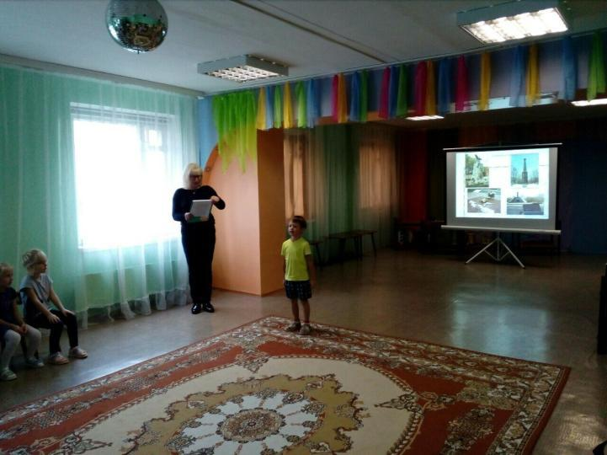
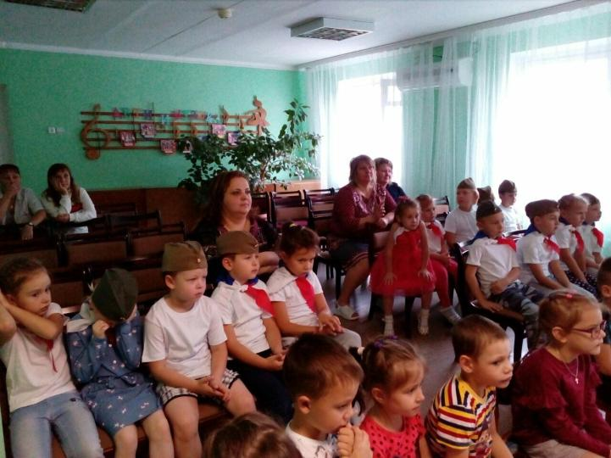
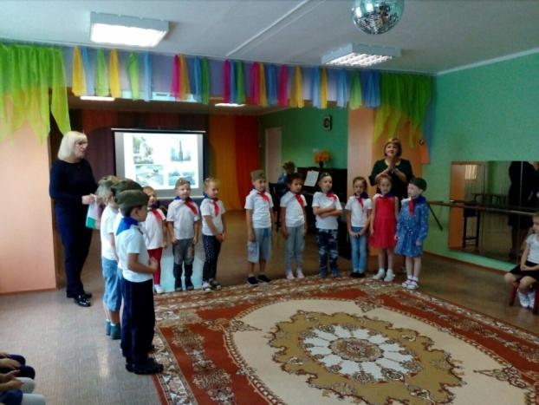
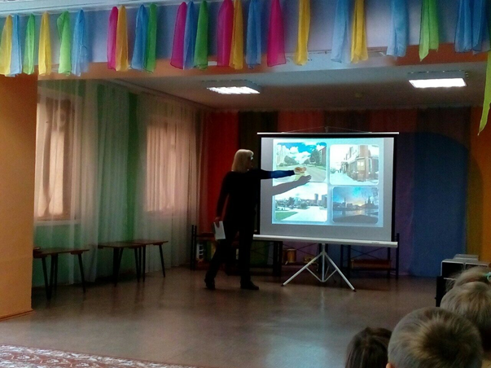

Slide 17
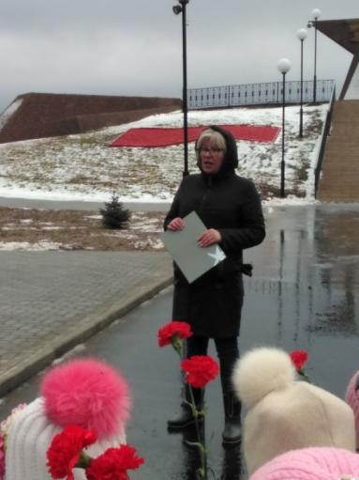
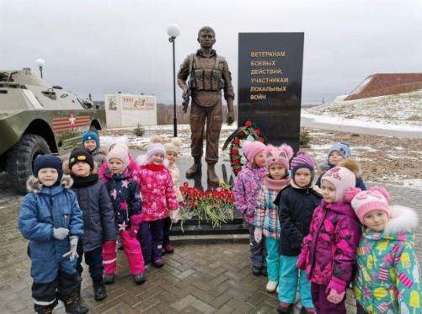
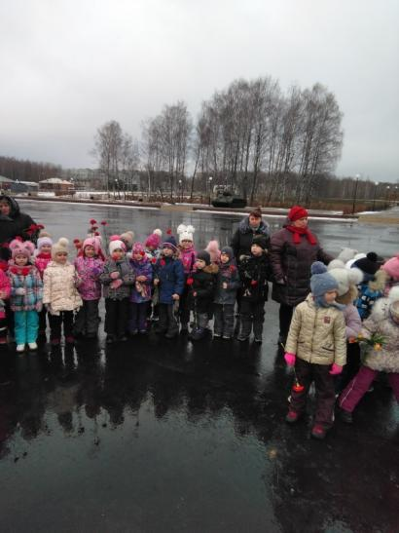
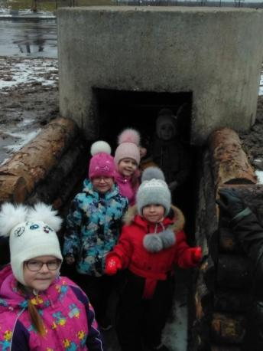
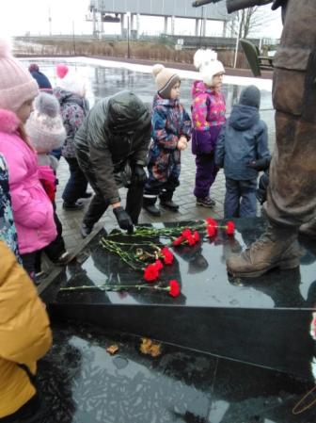
Современные образовательные технологии
Целью проведения тематических акций является воспитание у дошкольников чувства патриотизма, любви к Родине, семье, родным местам и ощущение своей неразрывности с окружающим миром, желание сохранять и приумножить богатство своей страны.
Памятник ветеранам боевых действий, участникам локальных войн
Акция «Гвоздика для героя»

Slide 18
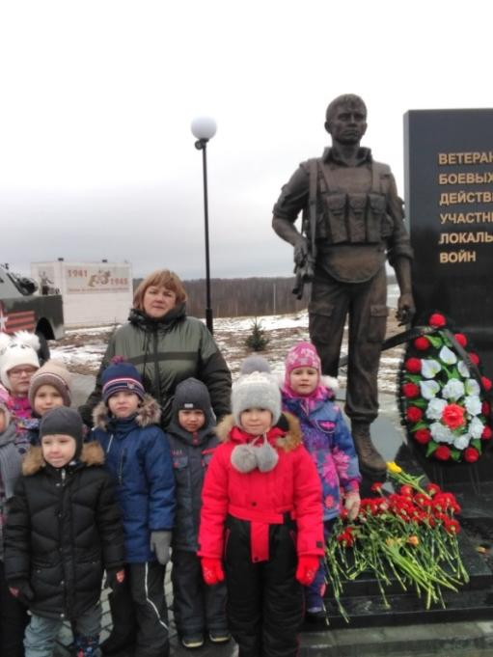
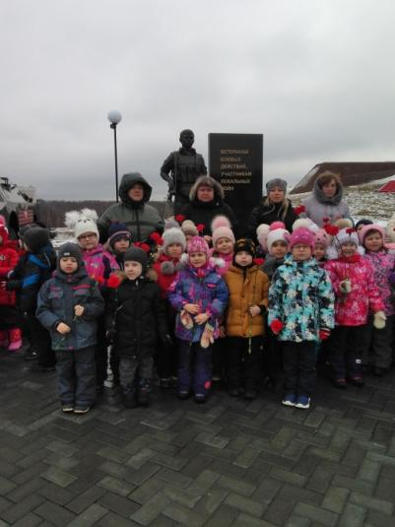
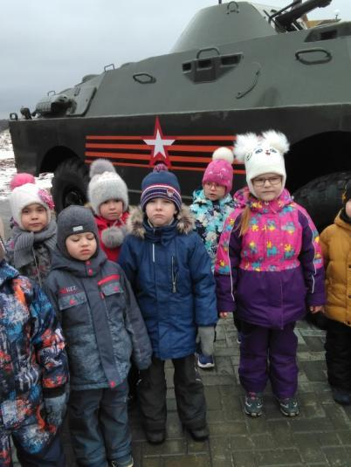

Slide 19
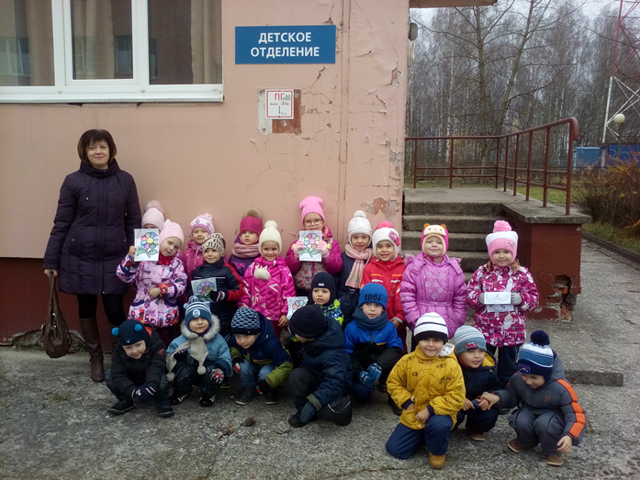
Акция «Подари добро!»

Slide 20
Пасхальные дни милосердия.

Slide 21
Современные образовательные технологии.
Одним из приоритетных направлений деятельности детского сада является проведение физкультурно-оздоровительной работы, в том числе и путем использования здоровьесберегающих технологий.
Спортивный праздник «Эстафета памяти» посвященный Дню защитника Отечества.

Slide 23
Внедрение в образовательный процесс инновационных технологий наряду с традиционными средствами призвано способствовать обогащению представлений детей об окружающем мире, расширению опыта и знаний, повышению мотивации к познанию.
Календарно-обрядовые праздники

Slide 24
Презентацию подготовили воспитатели МБДОУ «Детский сад «Теремок»
Павловская Светлана Валентиновна
Александрова Татьяна Александровна.

